Slide 1




TRƯỜNG TIỂU HỌC ĐỨC GIANG
CHÀO MỪNG CÁC EM ĐẾN VỚI TIẾT
TIẾNG VIỆT LỚP 1

Slide 2

Khởi động

Slide 3




VÒNG QUAY
MAY MẮN
Hãy sẵn sàng
Phương Nhi
Gia Nhiên
Minh Khuê
Khải Nam
Đức Minh
Khải Phong
Ngọc Minh
Nam Phong
Phương Limh
Thiên Phú
Đình Khôi
Gia Quân
Ngọc Khánh
Thanh Sơn
Ngọc Huy
Bình An - Trúc
Gia Hưng
Hoài Anh
Khải Hưng
Huy Anh - vinh
Thanh Hằng
Quang Anh
Bảo Hân
Trọng Anh
Đình Duy
Gia Bảo - Vy
Kim Dung
Duy Bảo – Bảo Sơn
Gia Hân - Trâm
Chân Chân
Minh Đức
Bảo Châu
Mỹ Chi
Hà Dương
Ngọc Diệp
Minh Đức

Slide 4

cong tròn
Bông hồng nở đỏ rực.

Slide 5
đồ dùng
Dòng sông chảy êm đềm.

Slide 6
xưng hô
Bé xung phong lên bảng hát.

Slide 7
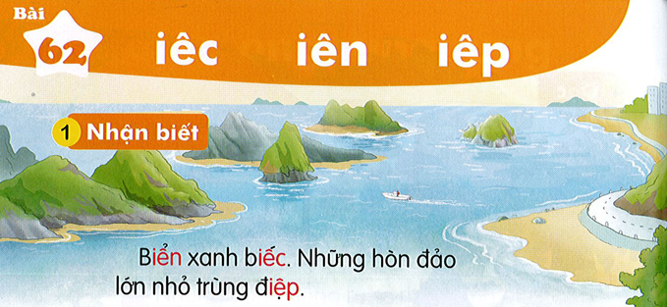
Biển xanh biếc. Những hòn đảo lớn nhỏ trùng điệp.
Biển xanh biếc. Những hòn đảo lớn nhỏ trùng điệp.

Slide 8
2
Đọc
iê
iê
iêc
iên
iêp
iê
b
iêc
biếc
iêc

Slide 9
2
Đọc
iêc
iêc
thiếc
điện
diệp
tiệc
kiến
thiếp
iêc
xiếc
thiện
tiệp
iên
iên
iên
iêp
iêp
iêp

Slide 10



2
Đọc
xanh biếc
biếc
biển
bờ biển
sò điệp
điệp

Slide 11
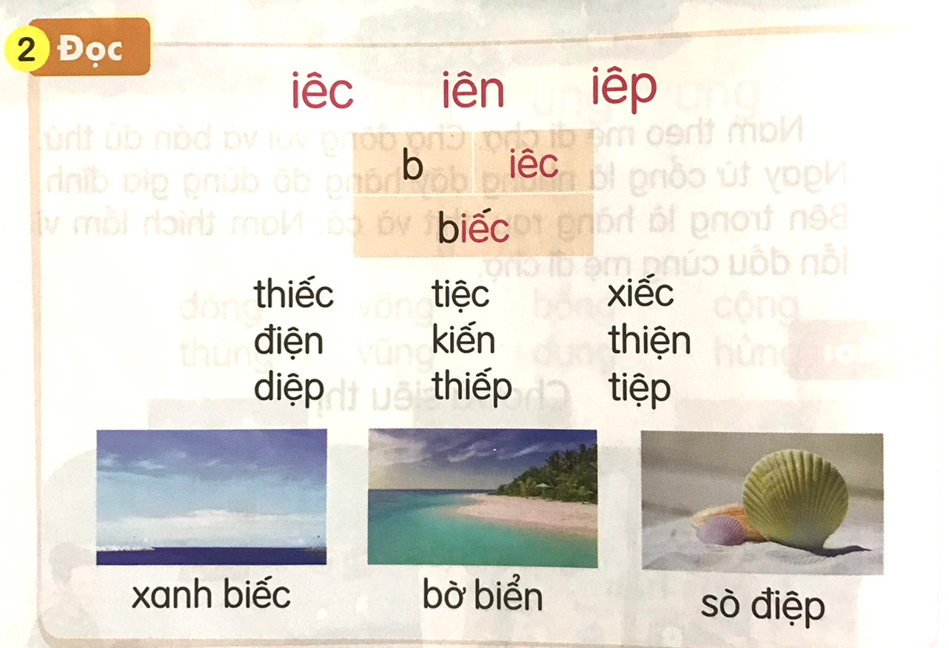

Slide 12

GIẢI LAO

Slide 13


Slide 14
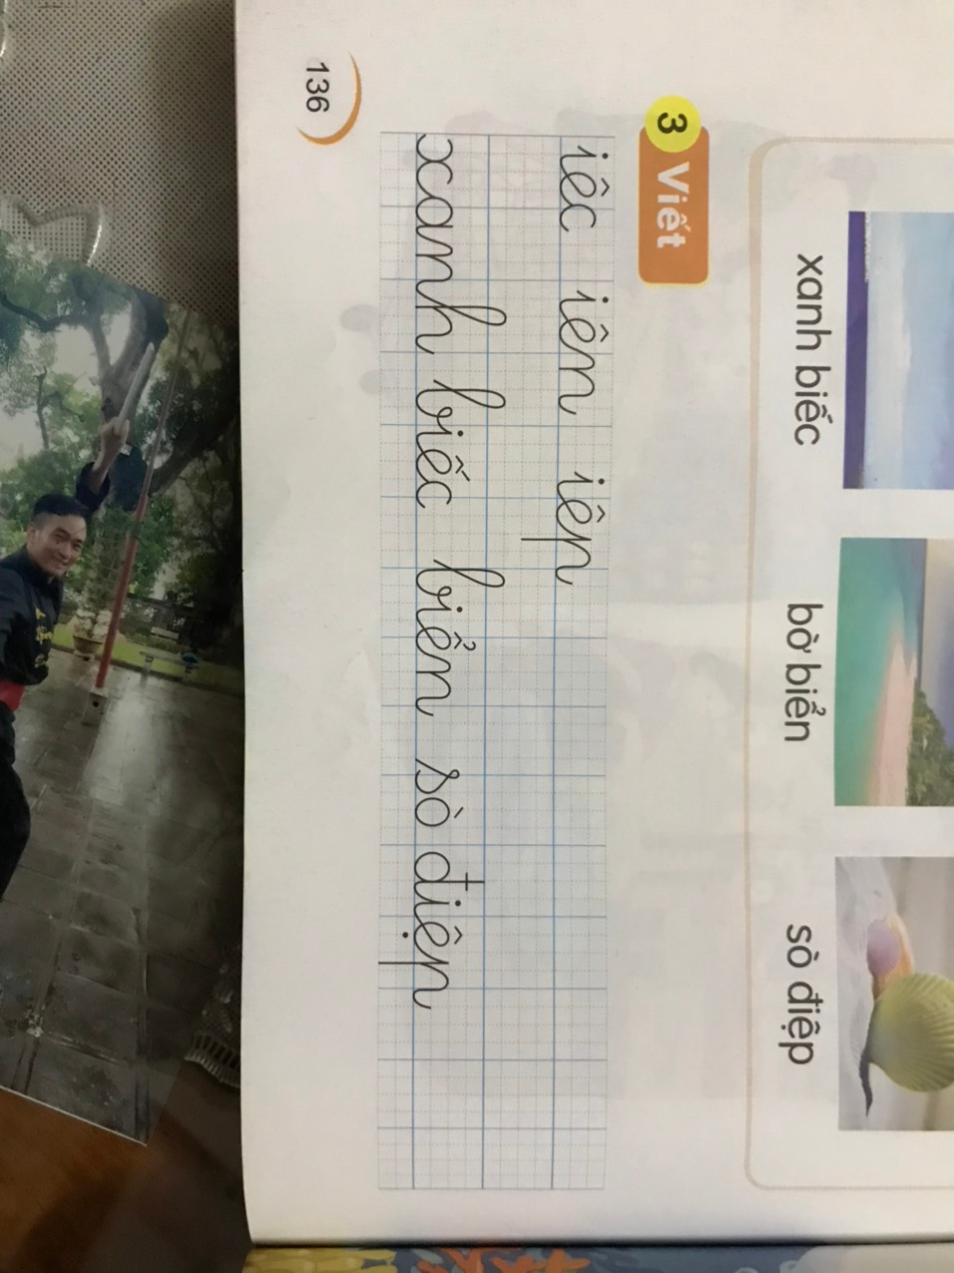
3
Viết

Slide 15
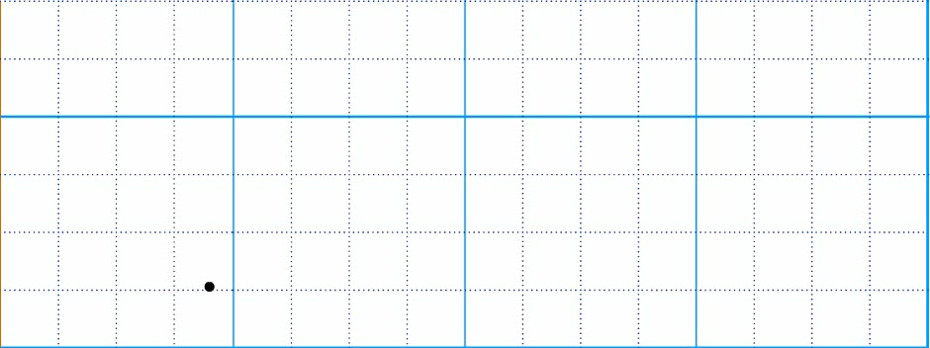
3
Viết

Slide 16
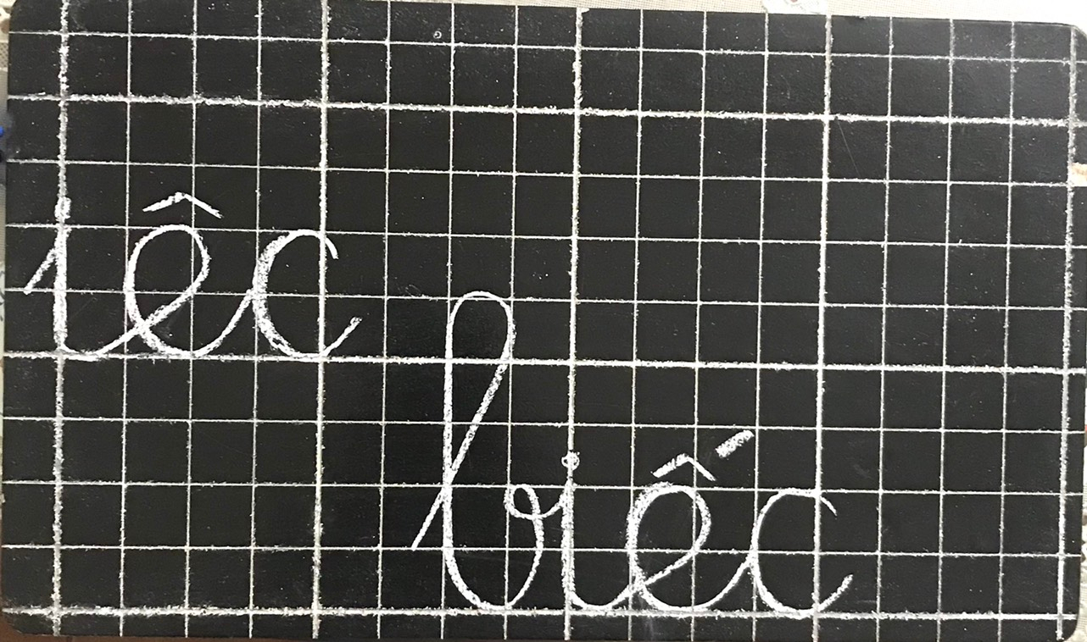

Slide 17
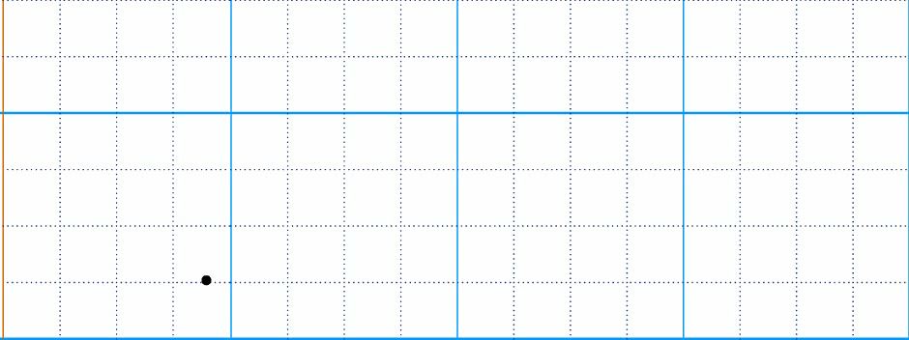

Slide 18
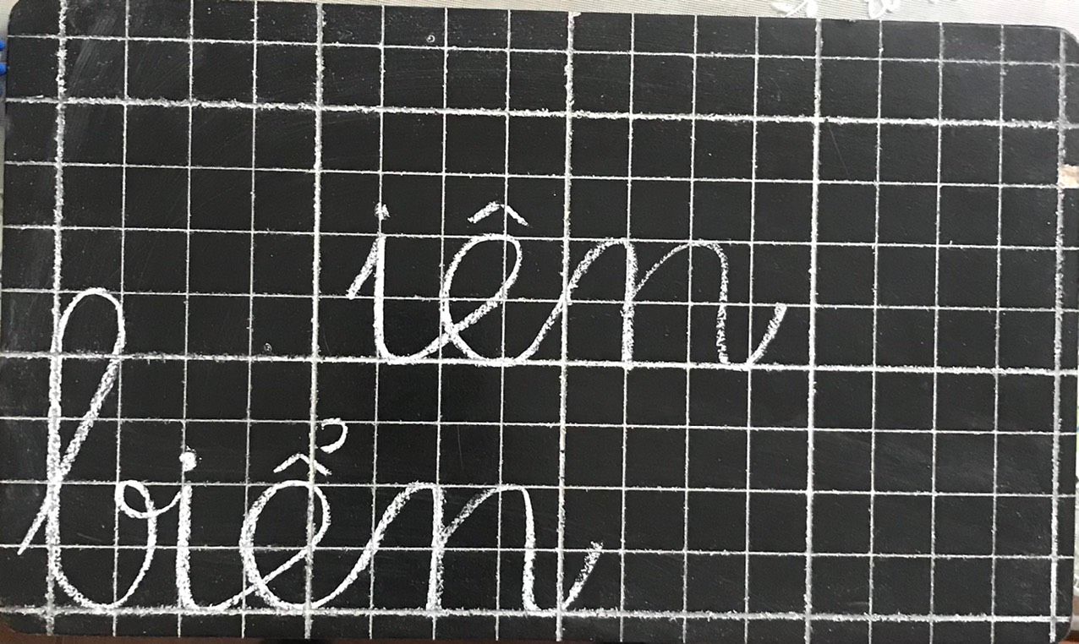

Slide 19
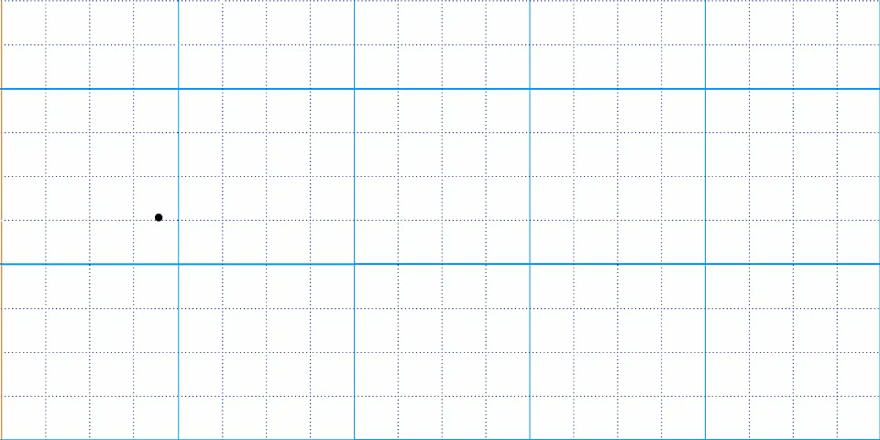

Slide 20
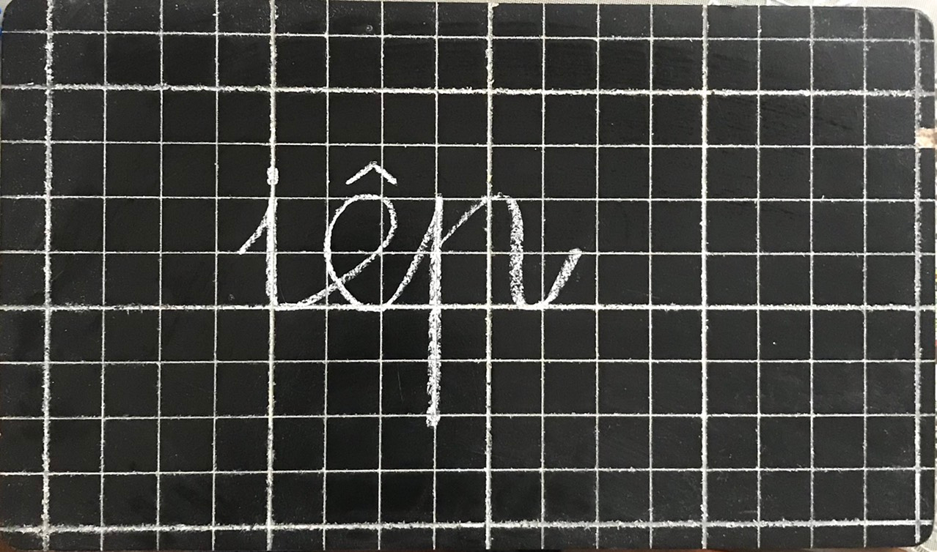

Slide 21
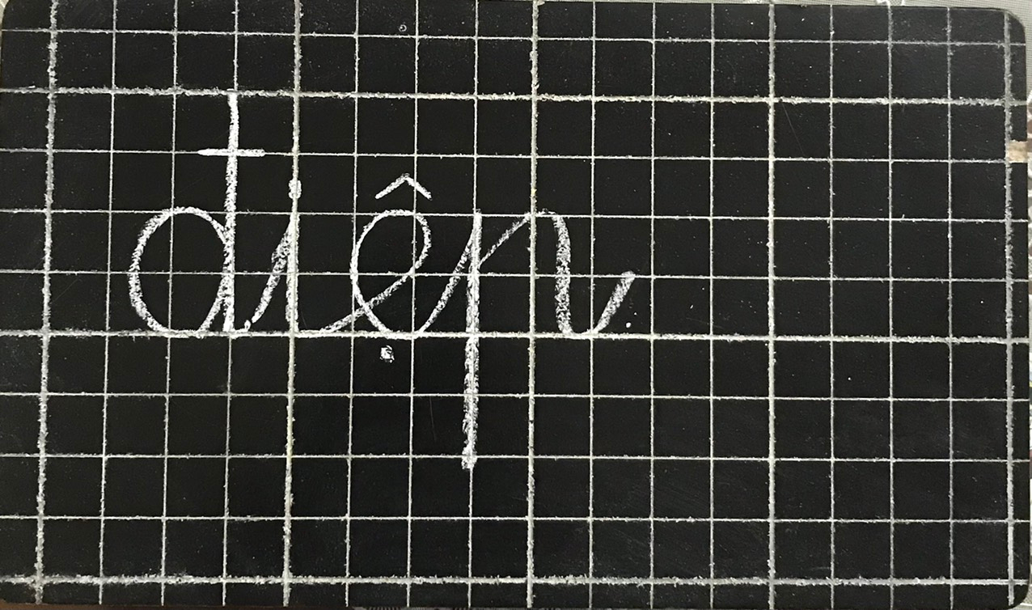

Slide 22
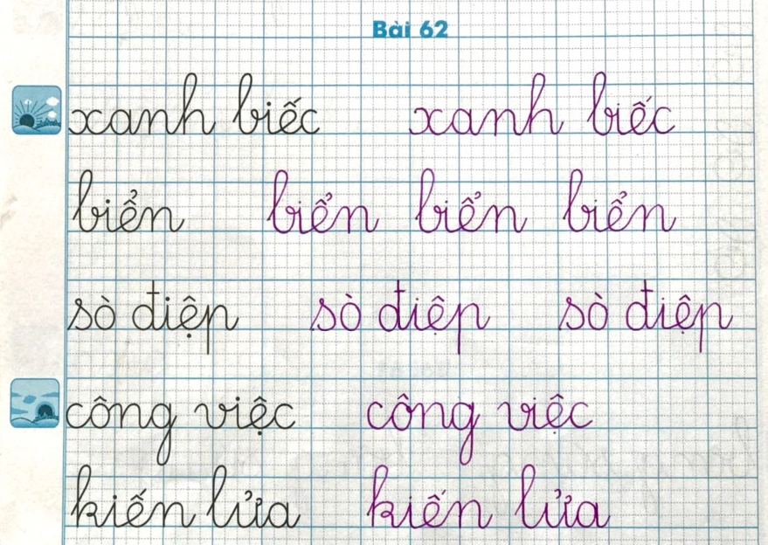

Slide 23
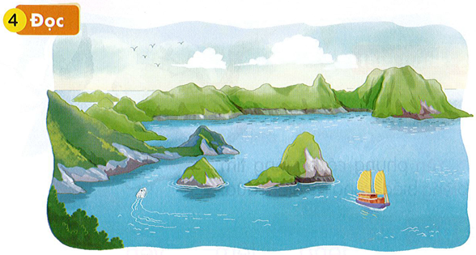
Vịnh Hạ Long là một kì quan thiên nhiên. Nơi đây có những hòn đảo lớn nhỏ trùng điệp, soi bóng trên mặt biển xanh biếc. Du khách thích đến đây ngắm cảnh, tắm mát và đi dạo trên những bãi biển.

Slide 24
Vịnh Hạ Long là một kì quan thiên nhiên. Nơi đây có những hòn đảo lớn nhỏ trùng điệp, soi bóng trên mặt biển xanh biếc. Du khách thích đến đây ngắm cảnh, tắm mát và đi dạo trên những bãi biển.
1
2
3

Slide 26
Vịnh Hạ Long là một kì quan thiên nhiên. Nơi đây có những hòn đảo lớn nhỏ trùng điệp, soi bóng trên mặt biển xanh biếc. Du khách thích đến đây ngắm cảnh, tắm mát và đi dạo trên những bãi biển.

Slide 27
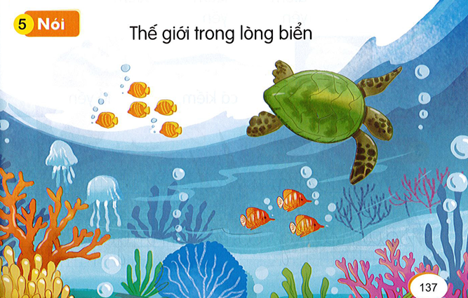

Slide 28
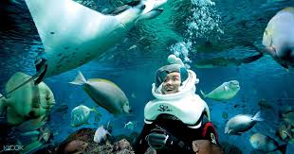
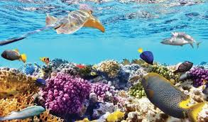
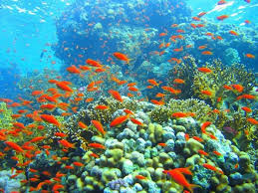
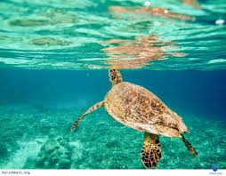
Một số hình ảnh về thế giới dưới biển

Slide 29





CHÀO TẠM BIỆT
Chúc các em chăm ngoan, học giỏi.

